Slide 1
Android Studio基礎觀念

Slide 2
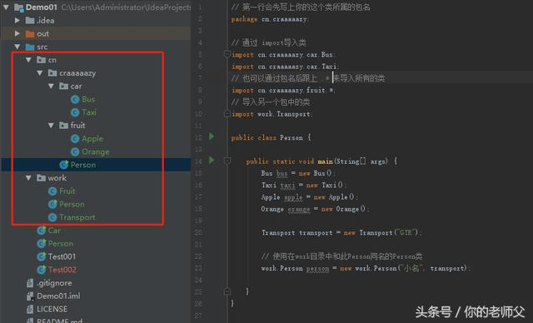
Android Studio組成的資料夾：
https://ithelp.ithome.com.tw/articles/10239713
package的基本介紹：
https://kknews.cc/zh-tw/code/p29ebo2.html
例如：package cn.craaaaazy;
>>其實是一個路徑，cn/craaaaazy >>寫上class所屬的資料夾路徑
需要用到class再import進去

Slide 3
XML檔是什麼：
https://support.microsoft.com/zh-tw/office/xml-%E5%85%A5%E9%96%80-a87d234d-4c2e-4409-9cbc-45e4eb857d44
@RequireApi：
https://blog.csdn.net/u011368551/article/details/93851142
Android Manifest檔(AndroidManifest.xml)設定：
補： xml檔的註解方式為 <!--文字-->

